Slide 1




Семинар-практикум
"Выборы в Управляющий совет школы"
14.10.2025

Slide 2
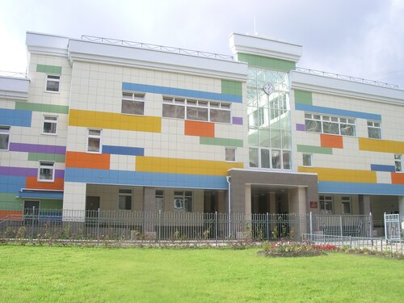
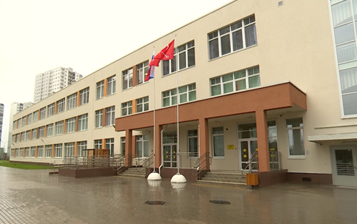
Государственное бюджетное общеобразовательное учреждение средняя общеобразовательная школа №531
Красногвардейского района Санкт-Петербурга
Юридический адрес:
г. Санкт-Петербург, ул. Осипенко д.8 лит. А
Фактический адрес:
г. Санкт-Петербург, ул. Осипенко д.8 лит. А
г. Санкт-Петербург, ул. Чарушинская д.24 к.2 ст.1
Год ввода в эксплуатацию: 2009 / 2024
Мощность: 450 (763) / 825 (996)
Численность сотрудников: 206 / 138
Директор: Тихомирова Надежда Олеговна

Slide 3
ВНУТРЕННИЕ МЕРОПРИЯТИЯ
Аналитика
Анализ направлений деятельности и дефицитов ГБОУ СОШ №531
Выбор модели УС
Видеоконференция
«О значении и функциях УПОО» для коллектива и представителей родительской общественности
ГБОУ СОШ№531
Информирование
  Информирование совета родителей, педагогического совета, общего собрания работников ОУ, партнеров школы
ДИССЕМИНАЦИЯ ОПЫТА
Видеолекция
«О значении и функциях УПОО» для коллектива и представителей родительской общественности
ГБОУ СОШ№531
Семинар
Обучающий семинар в ИМЦ для директоров ОУ Красногвардейского района с участием А.Н. Алферова
Круглый стол
  для представителей ОО района в ИМЦ Красногвардейского района «Модели УС»

Slide 4
ИЗМЕНЕНИЯ В УСТАВЕ ОУ
Коллегиальные органы
Изменения
Компетенции УС
Общее собрание
Педагогический совет
Совет обучающихся
Управляющий совет
Реорганизация совета родителей в родительское собрание при директоре
  Решение вопросов функционирования и развития образовательного учреждения,
  - защиты прав и законных интересов участников образовательных отношений

Slide 5
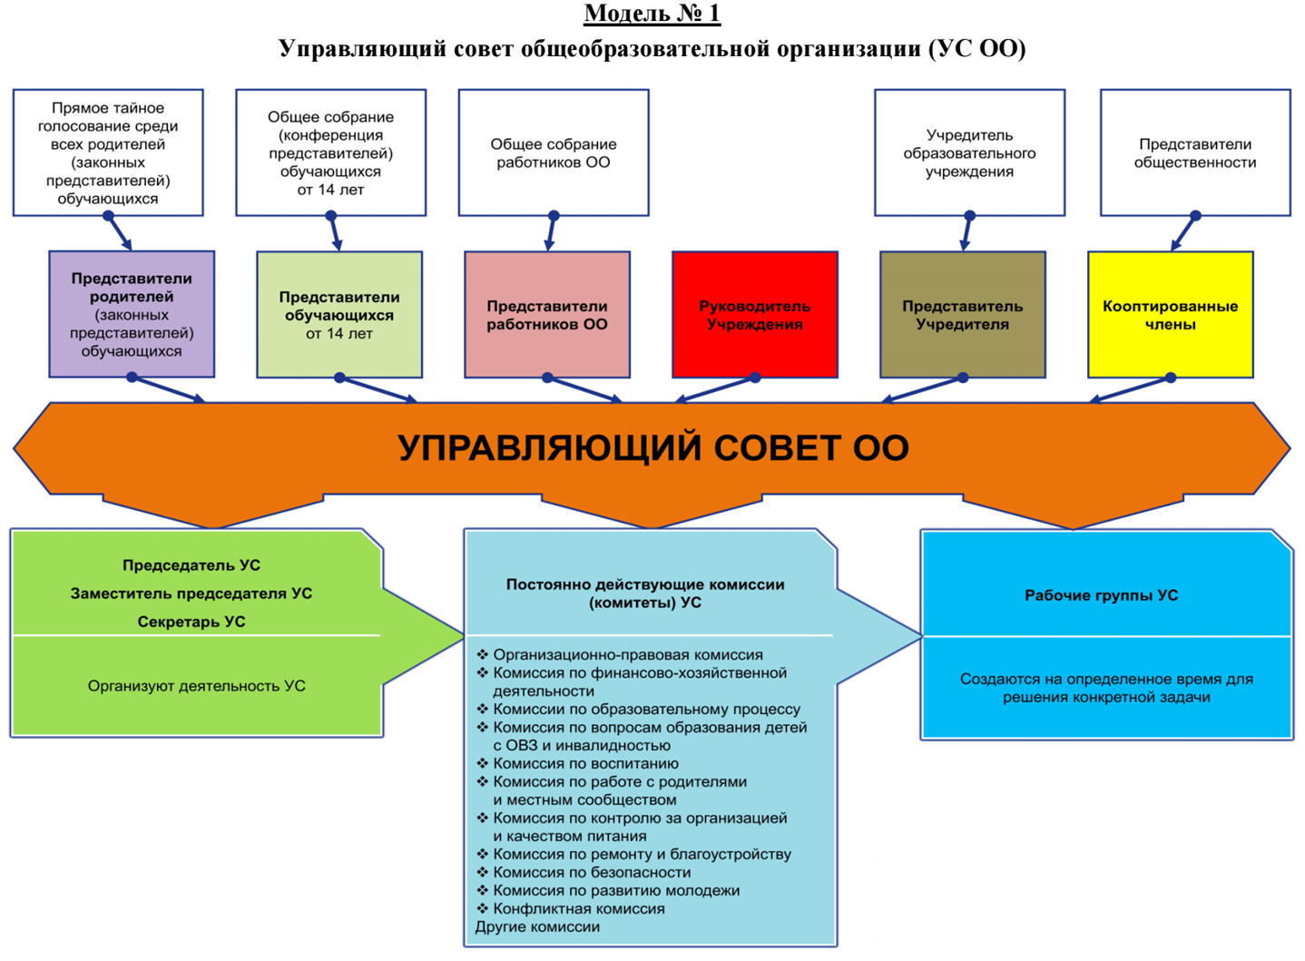

Slide 6
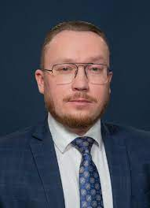
Приветственное слово
Алфёрова Андрея Николаевича,
члена коллегии Министерства просвещения РФ, Президента Национальной ассоциации взаимодействия Управляющих советов образовательных организаций.

Slide 7
Гости семинара-практикума:
-18 директоров и заведующих детских садов Санкт-Петербурга;
-18 заместителей руководителя ОУ;
-3 методиста, старших воспитателя;
-2 советника директора;
-1 социальный педагог.
Из 42 образовательных учреждений Санкт-Петербурга.
В 12 ОУ уже созданы Управляющие советы.

Slide 8
ОСНОВАНИЕ И ОБЩИЕ ПРИНЦИПЫ
Законодательная база
Цель Положения
Требования к кандидатам
Разработано в соответствии с ФЗ № 273-ФЗ «Об образовании в Российской Федерации» и ФЗ № 7-ФЗ «О некоммерческих организациях».
Определение порядка выборов членов управляющего совета образовательной организации (УС).
Членом УС может быть избрано лицо, достигшее совершеннолетия. Исключение составляют обучающиеся.
Ограничения для лиц, избираемых в УС, устанавливаются уставом и положением об Управляющем совете.

Slide 9



СУБЪЕКТЫ ВЫБОРОВ В УПРАВЛЯЮЩИЙ СОВЕТ
Выборы обеспечивают представительство всех ключевых участников образовательного процесса в Управляющем совете.
Представители родителей
Представители обучающихся
Представители работников
Избираются путем общего голосования родителей (законных представителей) обучающихся.
Избираются путем общего голосования обучающихся образовательной организации (достигших 14 лет).
Избираются путем общего голосования работников образовательной организации.

Slide 10

ОРГАНИЗАЦИЯ ПРОЦЕДУРЫ ВЫБОРОВ
Объявление выборов
Руководитель ОО объявляет выборы по согласованию с представителем учредителя.
Приказ о назначении
В приказе указываются сроки, ответственное лицо и процедурные вопросы.
Свободное голосование
Участие свободное и добровольное. Выборы проводятся путём голосования (может быть закрытым).
Открытость и гласность
Все мероприятия, связанные с выборами, проводятся открыто и гласно.

Slide 11

ОБЯЗАННОСТИ РУКОВОДСТВА И ИНФОРМИРОВАНИЕ
Задача: Создать необходимые условия для проведения выборов и обеспечить полное информирование участников.
Проведение разъяснительной работы по организации и процедуре выборов.
Обеспечение необходимых условий (помещения, канцелярия и др.).
Информирование участников о сроках проведения выборов.
Извещение о месте и времени голосования не позднее чем за две недели до дня выборов (информационный стенд и/или официальный сайт).

Slide 12

ИНФОРМАЦИОННАЯ КАМПАНИЯ И АГИТАЦИЯ
ПРАВО НА АГИТАЦИЮ
ПРЕДСТАВЛЕНИЕ КАНДИДАТОВ
Участники выборов вправе законными методами проводить агитацию, т.е. побуждать других участников к участию в выборах и/или к голосованию «за» или «против» определенных кандидатов.
Кандидаты обязаны до голосования проинформировать участников выборов о:
Своих взглядах и мнениях о развитии ОО.
Краткой информации о себе (биография, опыт).
Информирование проводится в письменной форме (стенд, сайт) и/или в форме публичного выступления.

Slide 13
ПРЕДСТАВЛЕНИЕ КАНДИДАТОВ:
Краткая информация о себе (биография, опыт).
2. Мнение о дальнейшем развитии ОУ(своя концепция)
3. Предложения, идеи по работе комиссий Управляющего совета ОУ:
-Финансово-экономическая комиссия
-Организационно-правовая комиссия
-Комиссия по воспитанию
-Комиссия по работе с родителями и общественностью
-Конфликтная комиссия
-Комиссия по питанию
-Комиссия по образовательному процессу
-Комиссия по безопасности

Slide 14




ПОРЯДОК ИЗБРАНИЯ: РОДИТЕЛИ (ЗАКОННЫЕ ПРЕДСТАВИТЕЛИ)
Представители родителей избираются общим голосованием из своего состава.
Выдвижение кандидатов
Ограничение
Кандидаты могут быть выдвинуты на родительских собраниях, родительских комитетах. Возможно самовыдвижение.
От одной семьи может быть выдвинут только один член управляющего совета.
Срок выдвижения
Формат голосования
Не позднее чем за 3 дня до начала голосования.
Общее голосование родителей (законных представителей). Допускается голосование в электронном виде (через интернет).

Slide 15


ОСОБЕННОСТИ ИЗБРАНИЯ: ОБУЧАЮЩИЕСЯ И РАБОТНИКИ
РАБОТНИКИ ОО
ОБУЧАЮЩИЕСЯ
Избираются на общем собрании работников ОО.
Право голоса имеют обучающиеся, достигшие возраста 14 лет.
Порядок и сроки проведения собрания определяются уставом и локальными нормативными актами ОО.
От одной семьи может быть выдвинут только один член УС из числа обучающихся.
Голосование может проводиться в электронном виде.
Кандидаты выдвигаются на классных собраниях или путём самовыдвижения.

Slide 16








ОФОРМЛЕНИЕ РЕЗУЛЬТАТОВ И ФОРМИРОВАНИЕ СОВЕТА
Сбор протоколов
Формирование списка
Лицо, ответственное за выборы, передает оформленные протоколы руководителю ОО в течение недели после мероприятий.
В течение 3-х дней руководитель формирует список избранных членов УС.
Совет создан
Издание приказа
Управляющий совет считается созданным с момента издания соответствующего приказа.
Руководитель издает приказ о формировании УС, назначает дату первого заседания.
Избранными считаются кандидаты, набравшие наибольшее количество голосов.

Slide 17
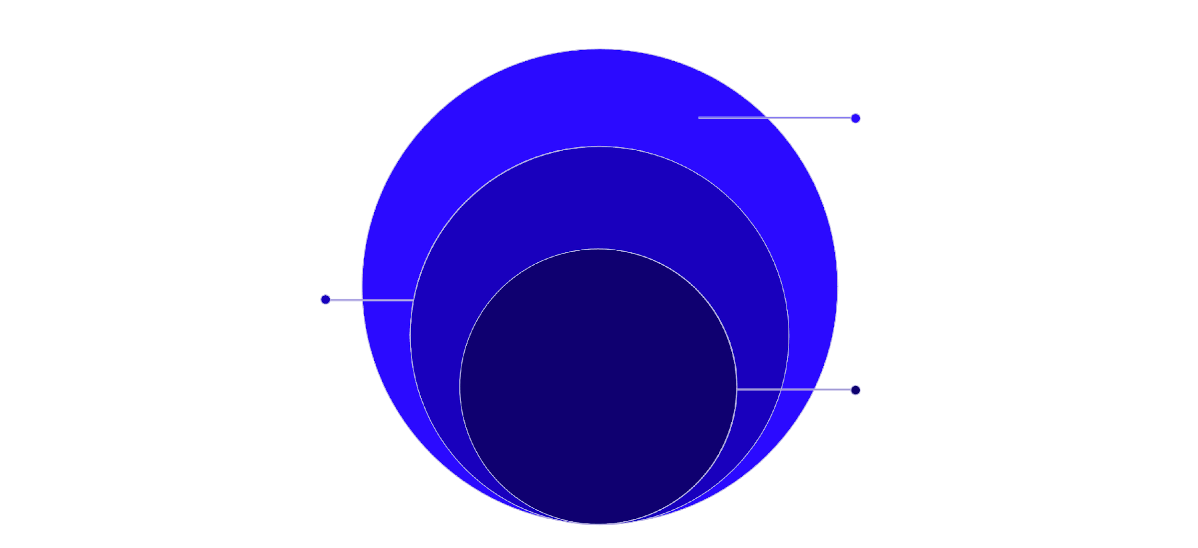
ЗАКЛЮЧИТЕЛЬНЫЕ ПОЛОЖЕНИЯ И РАЗРЕШЕНИЕ СПОРОВ
Внутренние положения
Локальные нормы, не противоречащие уставу
Устав ОО
Правила и структура школы, ниже ФЗ
Федеральное право
Высшая юридическая сила над учреждением
В случае расхождения с уставом ОО, применяются соответствующие положения устава.
Положение разработано на основе и в соответствии с уставом ОО и не должно ему противоречить.
В случае противоречия с действующим законодательством РФ, необходимо руководствоваться нормами действующего законодательства РФ.
Споры, возникающие в связи с проведением выборов, разрешаются в порядке, установленном законодательством РФ.

Slide 18
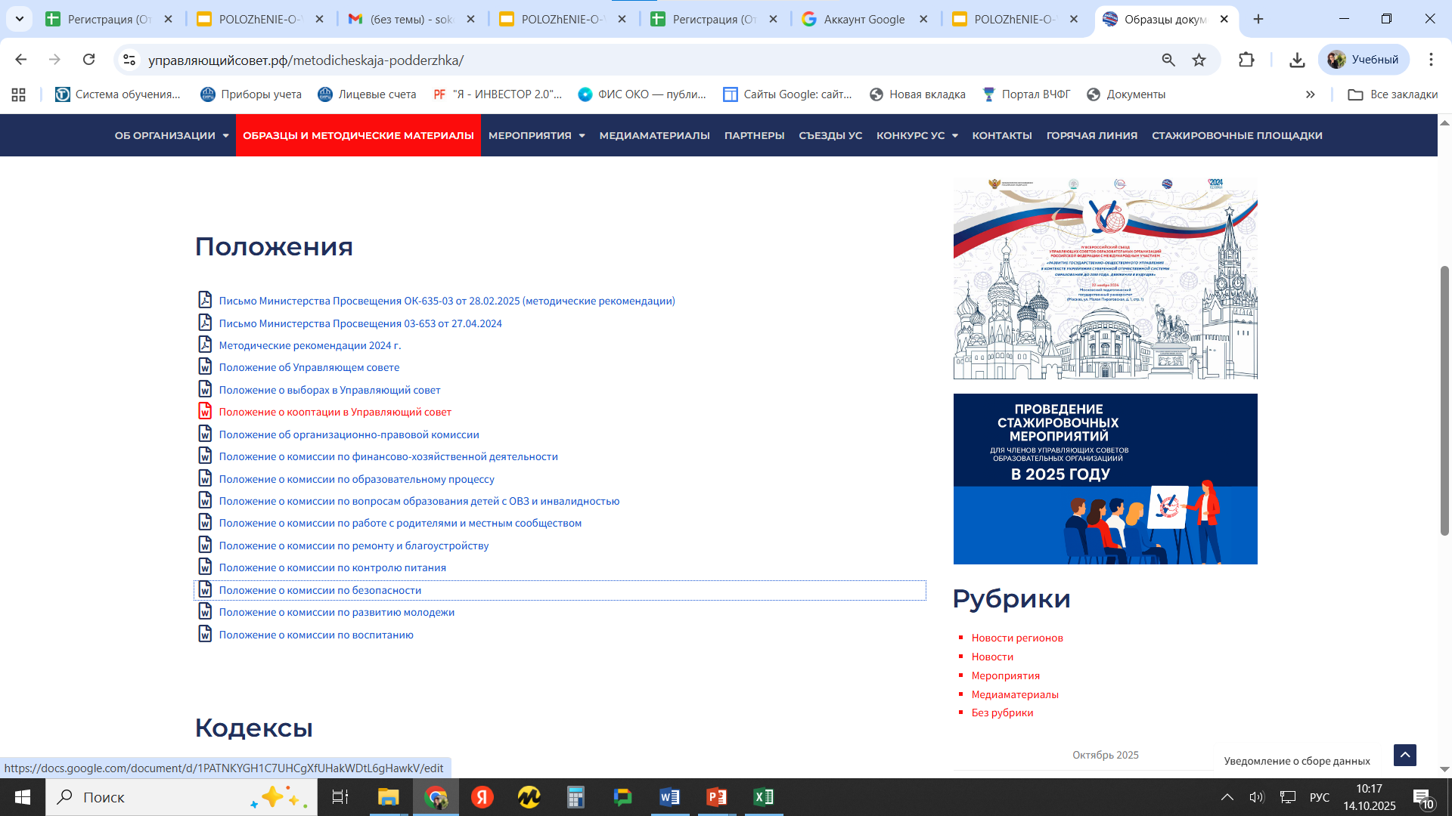
https://www.xn--80aeamngm0adkqpb3grdp.xn--p1ai/metodicheskaja-podderzhka/

Slide 19


